Slide 1

ITIL
ITIL não é uma Metodologia, é um conjunto de Melhores Práticas
  Melhores práticas:
  Serve de inspiração
  Sugere onde é possível chegar (onde os outros já chegaram)
  Sugere para quê
  Sugere por quê
  Um guia para não começar do ‘zero’
ITIL não é objetivo, objetivo é a Gestão de Serviços de TI (ITSM - IT
Service Management)

Slide 2
ITIL não é:
  Tecnologia específica
  Uma função ou dpto. de TI
  Uma solução ou ferramenta
  Pura teoria
  Metodologia ...
ITIL é um:
  Provedor de melhores práticas

Slide 3
Organizações que fazem parte da ITIL
OGC (Office of Government Commerce) – antigo CCTA – Corpo do Governo Inglês e mantenedor da ITIL;
ITSMF – Fórum de gerenciamento de serviços de Tecnologia da Informação, com o objetivo de discutir as melhores práticas. É o único fórum destinado a profissionais especializados em ITIL totalmente independente e reconhecido internacionalmente.
EXIN e ISEB – Institutos de Exame – Associações sem fins lucrativos que desenvolveram certificações profissionais.

Slide 4
ITIL É VISÃO DE PROCESSO

Slide 5
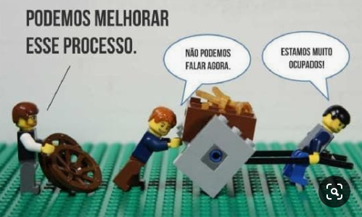

Slide 6
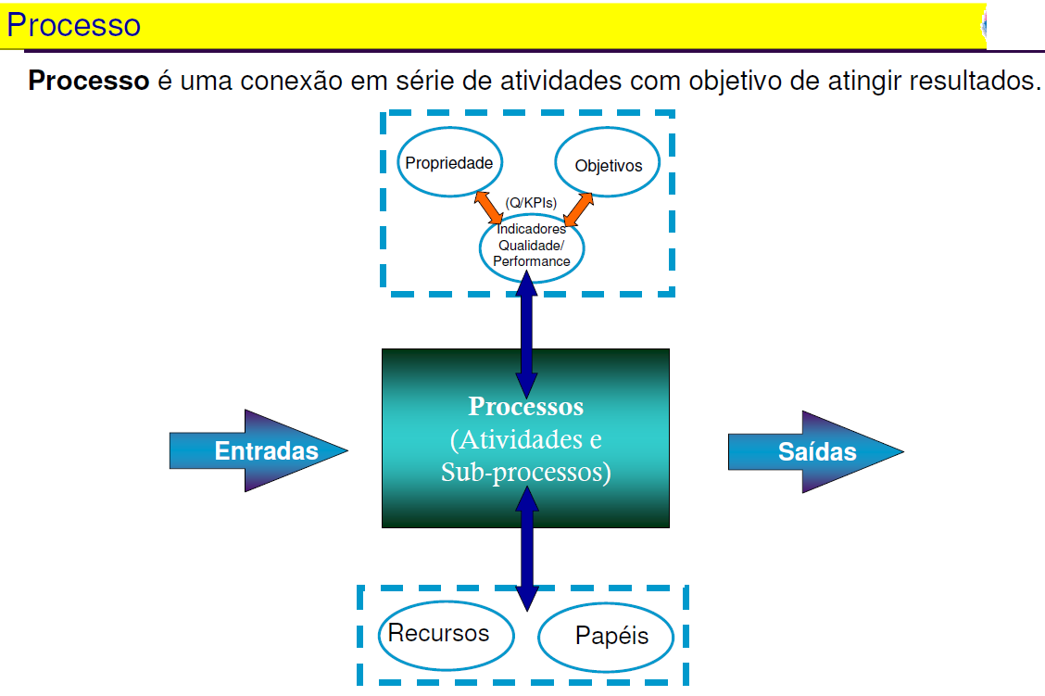

Slide 7
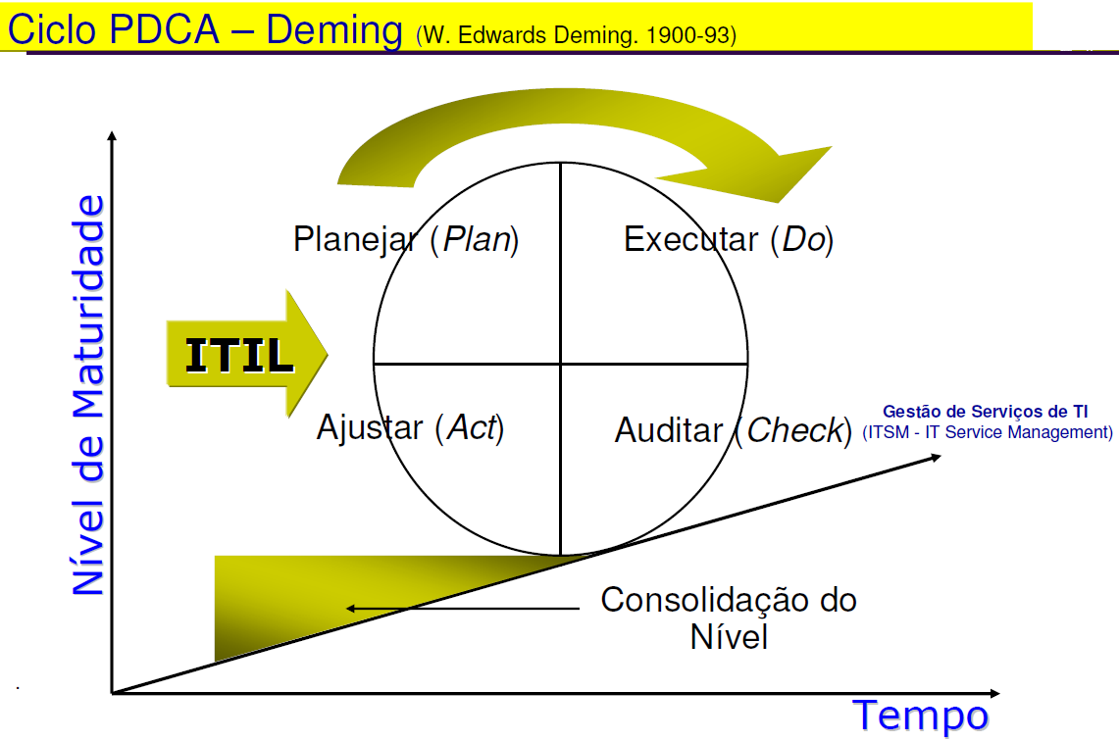

Slide 8
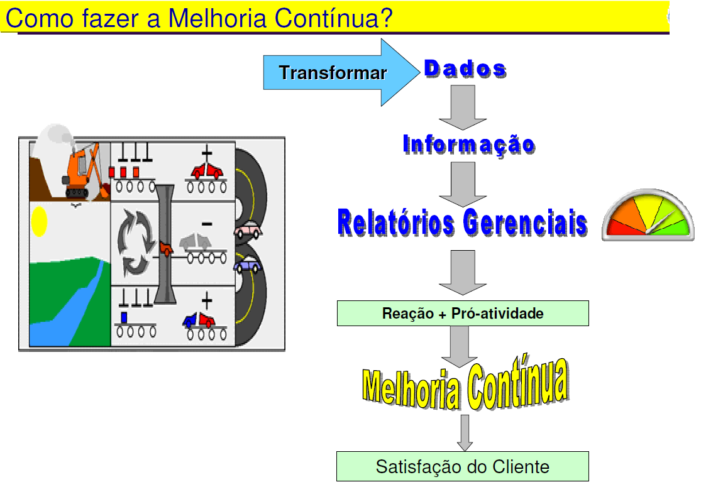

Slide 9
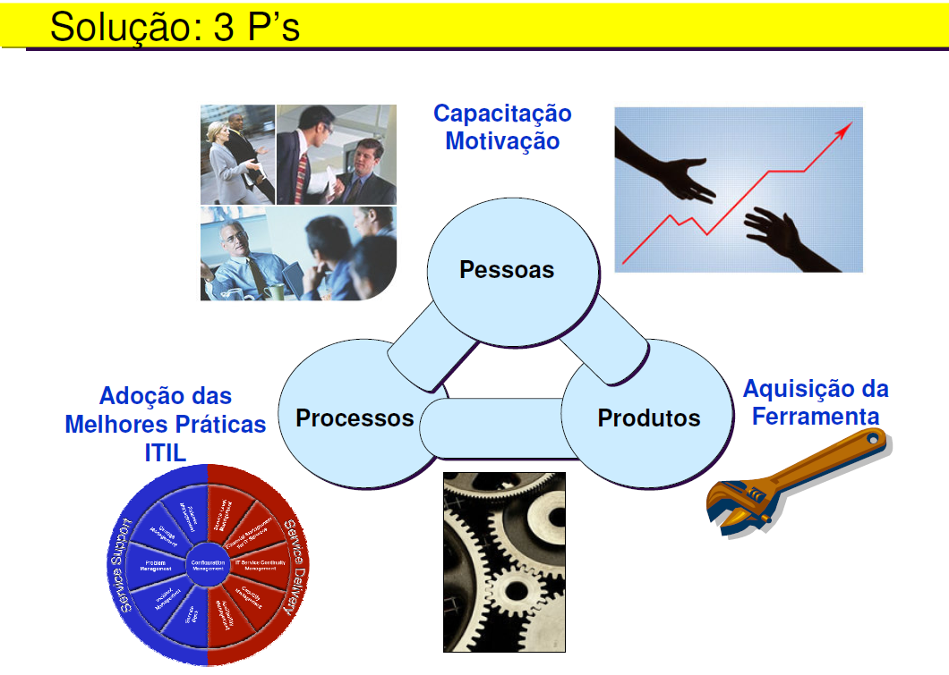

Slide 10
Por que utilizar o ITIL?
Definir e levantar o ambiente atual;
Identificar gaps e o estado desejado de estrutura de processos;
Priorizar esforços;
Identificar interações críticas entre processos;
Relacionar toda a gestão de TI a processos organizacionais;
Relacionar a organização a serviços e clientes;
Identificar oportunidades para insourcing e outsourcing.

Slide 11
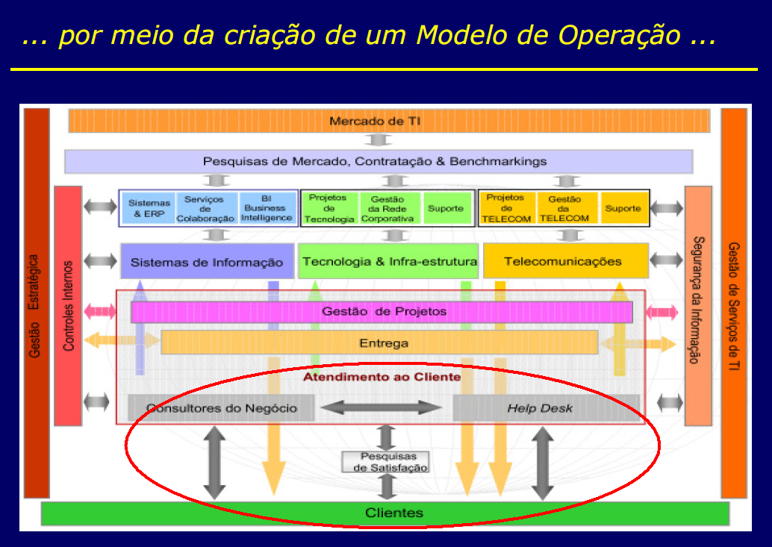

Slide 12
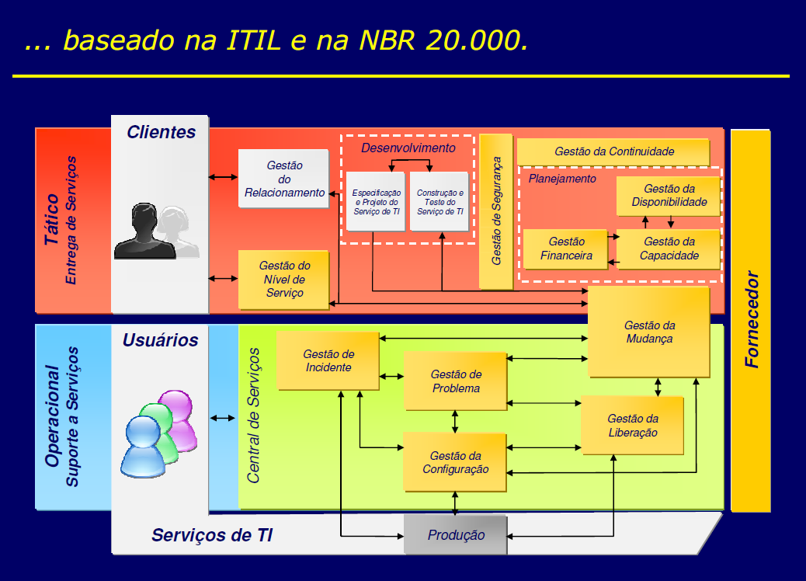

Slide 13

Service Desk – Vídeo
Service Desk – Vídeo

Slide 14
ESTUDO DE CASO

Slide 15
OPERAÇÃO DO SERVIÇO

Slide 16
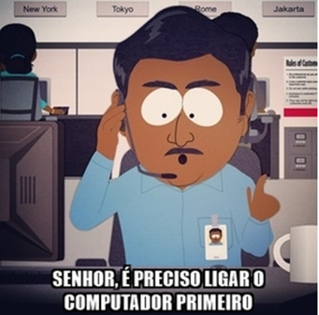

Slide 17
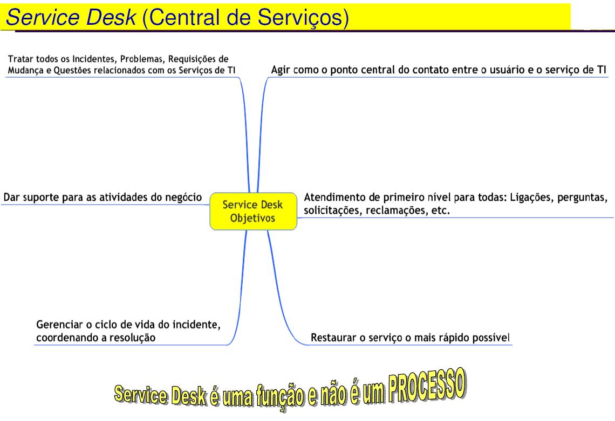

Slide 18
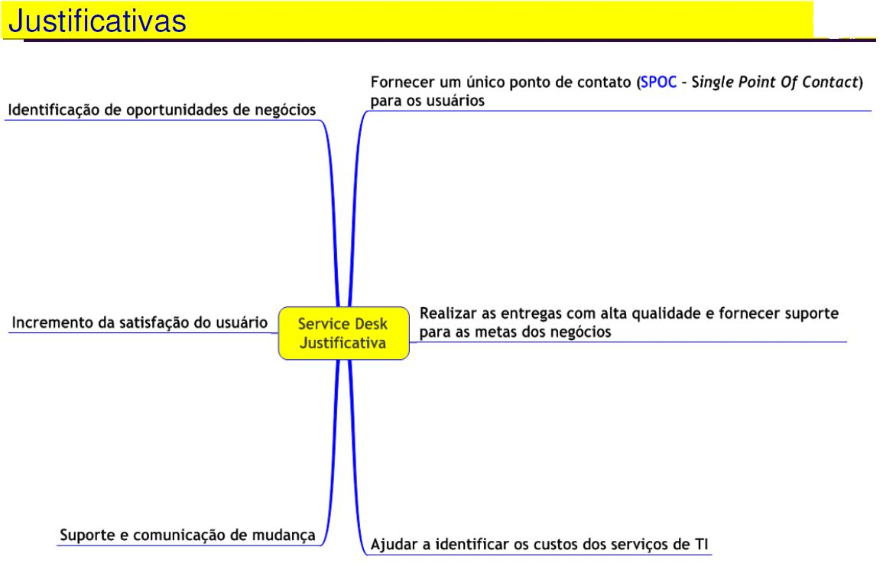

Slide 19
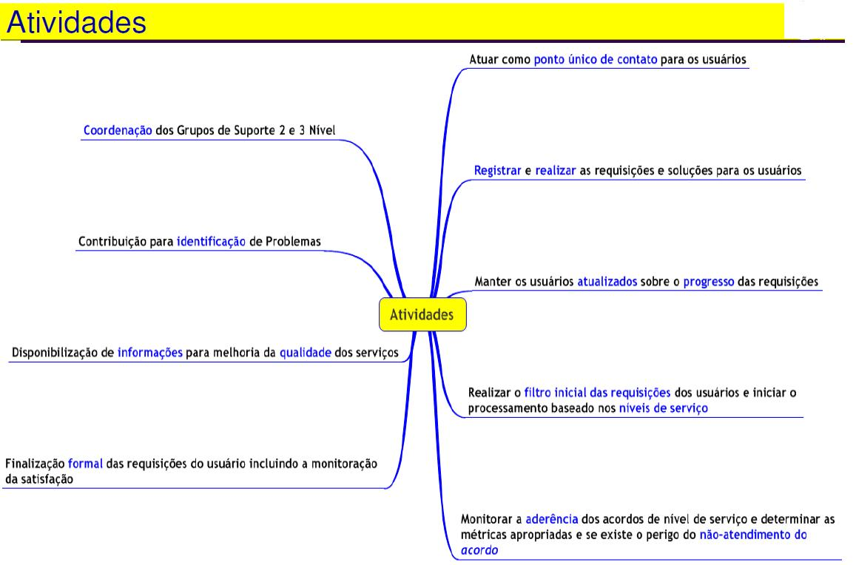

Slide 20
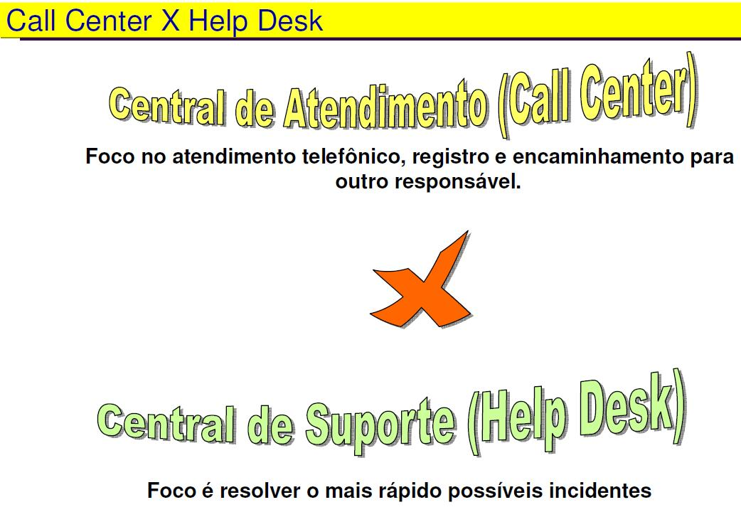

Slide 21


Slide 22
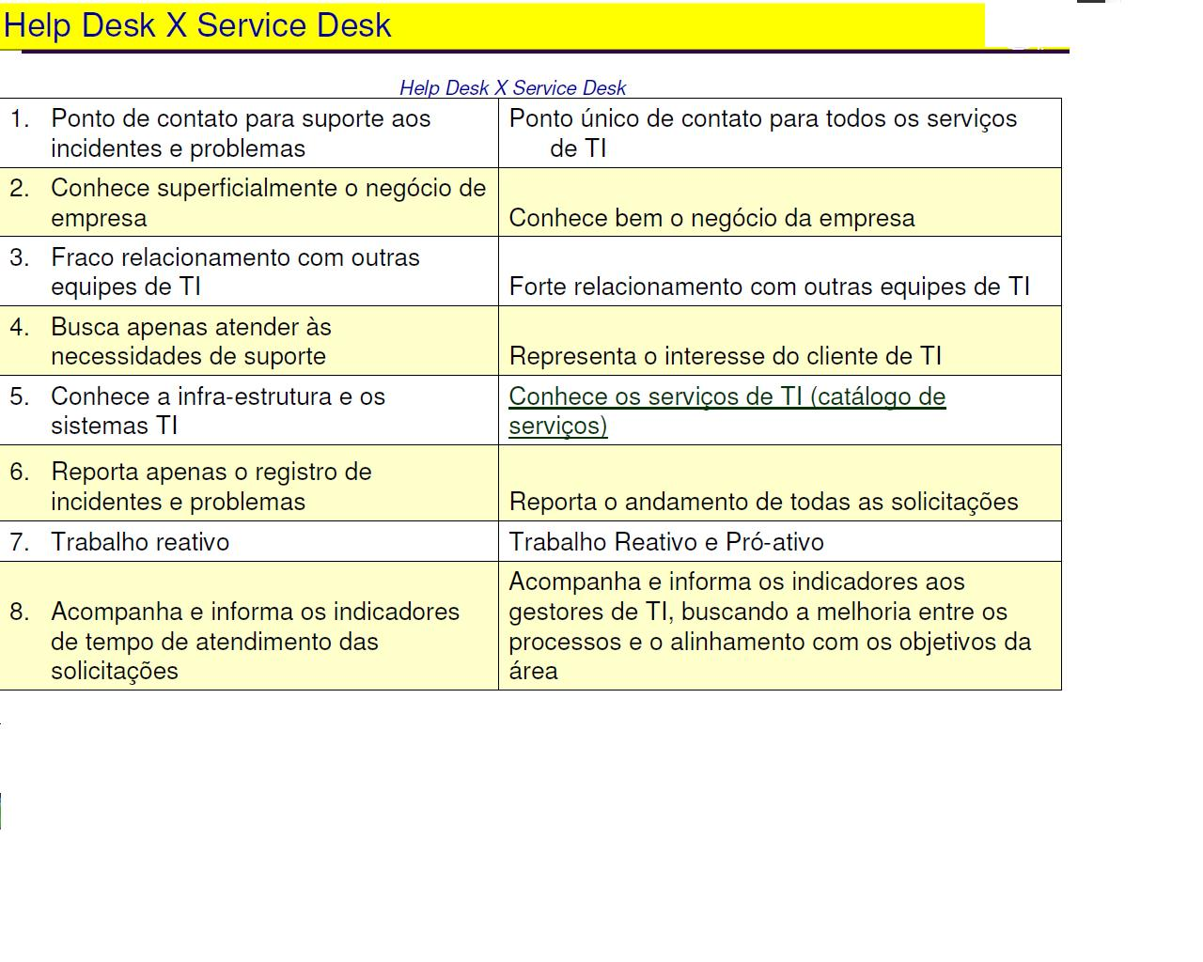

Slide 23
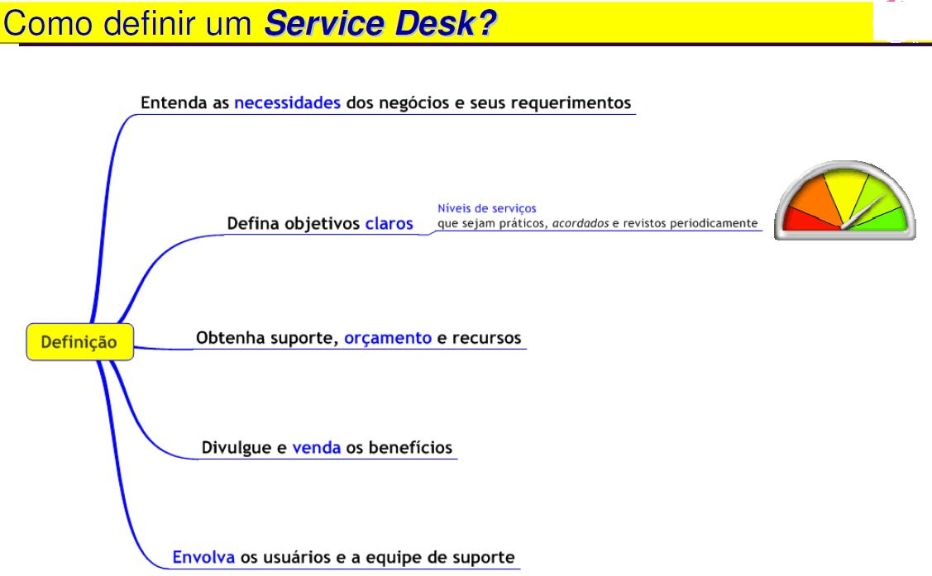

Slide 24
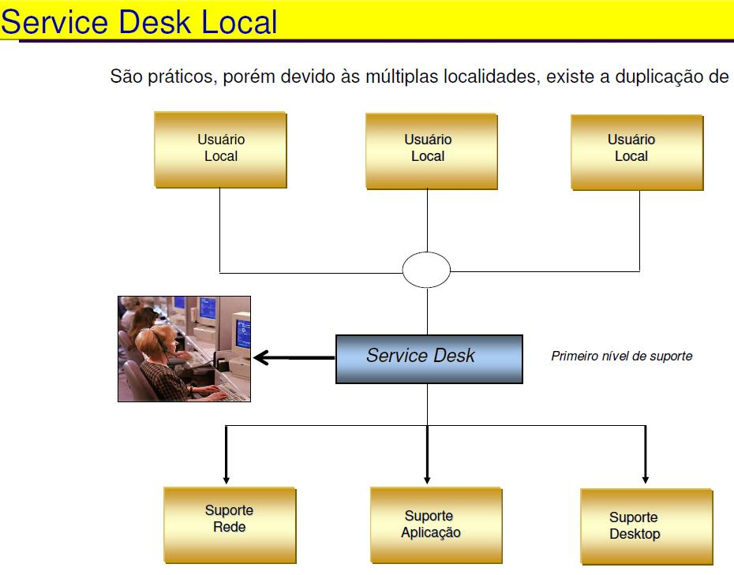

Slide 25
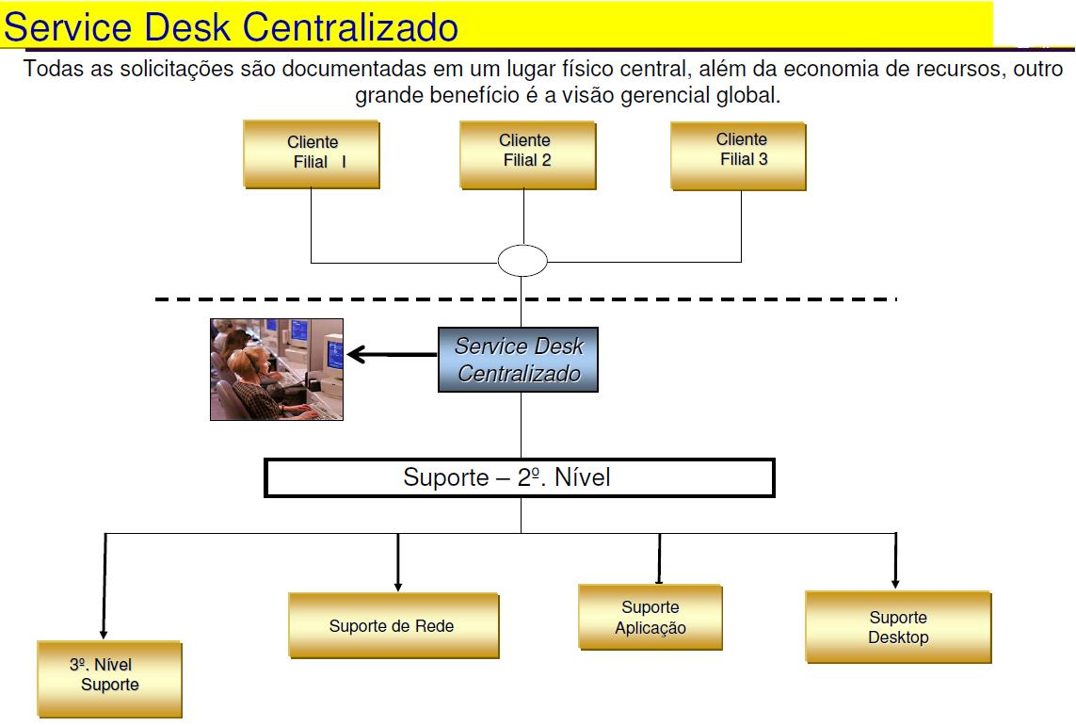

Slide 26
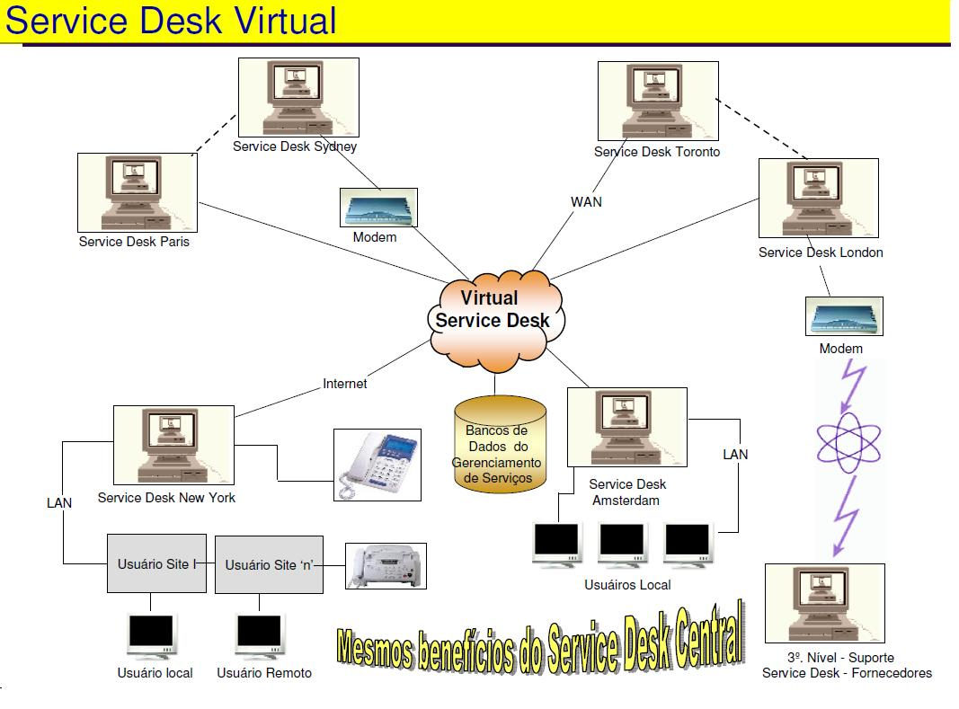

Slide 27
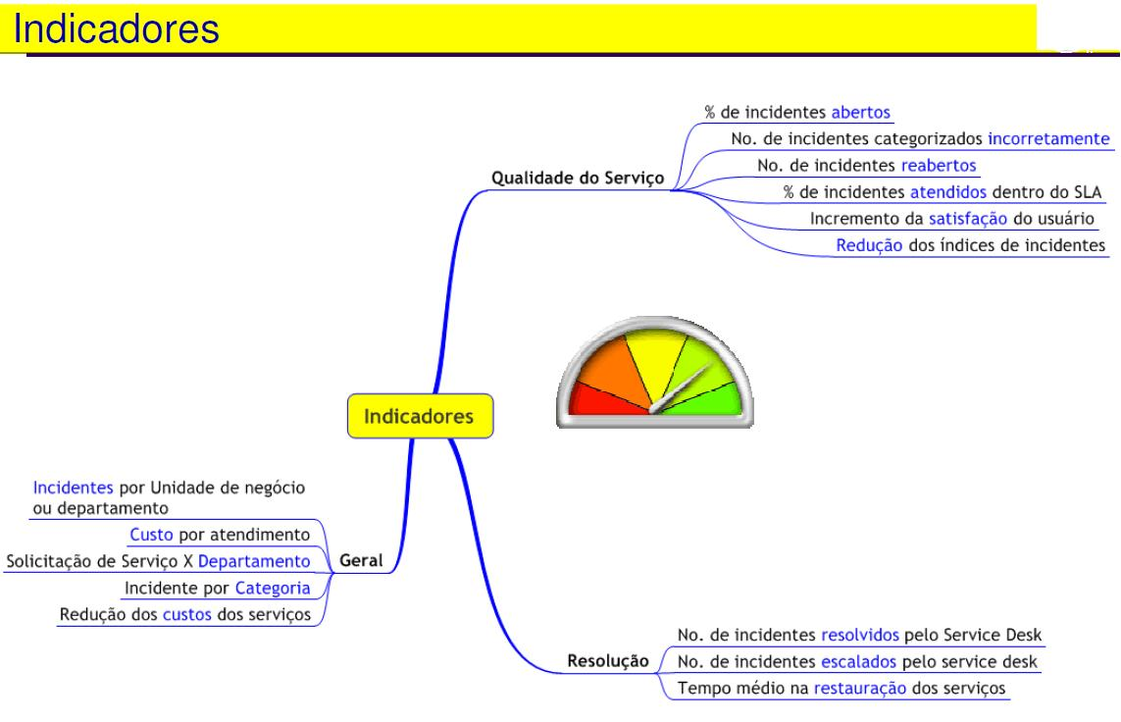

Slide 28
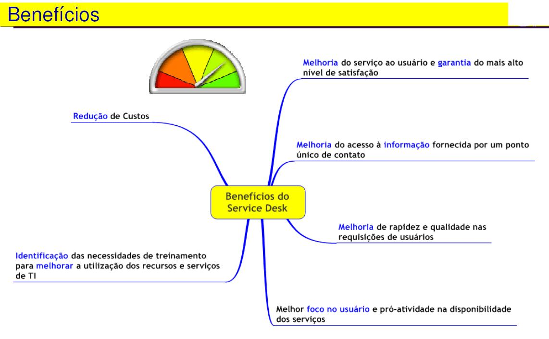

Slide 29
PONTOS PRINCIPAIS DO SERVICE DESK
Atividade em grupo:
  Principais caraterísticas
  Diferença service desk x call center
  O que o cliente espera
  Qual é a meta do service desk

